Slide 1
BTS SAM-NDRC-GPME
CULTURE ÉCONOMIQUE, JURIDIQUE ET MANAGÉRIALE (CEJM)

Slide 2
La structuration du référentiel en blocs de compétences ?
1 – La loi sur la formation professionnelle du 5 mars 2014
Sont éligibles au CPF « les formations sanctionnées par une certification enregistrée dans le répertoire national des certifications professionnelles prévu à l'article L. 335-6 du code de l'éducation ou permettant d'obtenir une partie identifiée de certification professionnelle, classée au sein du répertoire, visant à l'acquisition d'un bloc de compétences »
2 - La loi n° 2013-595 du 8 juillet 2013 d'orientation et de programmation pour la refondation de l'école de la République qui modifie l'article L. 122-2 du code de l'éducation
Droit au retour en formation circulaire n° 2015-085 du 3-6-2015, publiée au BOEN du 4 juin
3 – Les demandes des conseils régionaux

Slide 3
Qu’est-ce qu’un bloc de compétences ?
L’introduction de blocs de compétences dans les diplômes professionnels viserait à :
rendre plus sûrs les parcours ;
assurer la fluidité des parcours entre les niveaux de formation ;
servir la conception de formations, la mise à jour des contenus ;
permettre et faciliter la mise en œuvre du droit au retour en formation ;
faciliter l’insertion professionnelle.

Slide 4
Qu’est-ce qu’une compétence ?
Notion difficile à cerner :
rapport au savoir
compétences comportementales/savoir être
Définition
son rapport à l’action
son rapport au contexte et à la situation
son caractère transférable
sa nature, qui est la combinaison, l’intégration de différents éléments

Slide 5
Comment intégrer les blocs dans les diplômes ?
Lors de l’écriture des référentiels
Bloc d’activités 1
Bloc de compétences 1
Unité 1
Bloc d’activités 2
Bloc de compétences 2
Unité 2
Bloc d’activités 3
Bloc de compétences 3
Unité 3
……
…..
…...
RAP
Référentiel de compétences
Référentiel de certification

Slide 6
CEJM et CEJM appliquée
CEJM
4 h / semaine
Découpage thématique
Programme défini par l’institution
CEJM appliquée
varie en fonction des BTS tant dans le contenu que dans les modalités pratiques horaires différents selon les BTS
Interventions planification en
selon les besoins équipe

Slide 7
Pourquoi CEJM ?
Les programmes actuels d’économie, de droit et de management des entreprises ont des contenus :
Cloisonnés,
Centrés sur une approche très disciplinaire, éloignée de la visée professionnelle.
FINALITE DE CEJM : concilier un objectif de culture économique, juridique et managériale avec un objectif d’enrichissement de la professionnalité en intégrant des savoirs dans les activités professionnelles.

Slide 8
Les objectifs concrets
L’enseignement de CEJM vise à permettre aux titulaires de BTS de :
Disposer d’une culture économique, juridique et managériale permettant de comprendre les enjeux et les défis des entreprises ;
Mobiliser les compétences économiques, juridiques et managériales pour réaliser les objectifs de l’entreprise ;
S’approprier le cadre économique, juridique et managérial de son activité́ professionnelle ;
Intégrer les dimensions économiques, juridiques et managériales dans les compétences professionnelles ;
Communiquer avec les différentes parties prenantes de l’entreprise.
=> Vers une culture professionnalisante

Slide 9
CEJM : quelle philosophie ?
UNE NOUVELLE PHILOSOPHIE :
Programme articulé autour de questions structurantes visant l’étude et la compréhension des entreprises grâce à l’utilisation de concepts théoriques et empiriques.
Un seul enseignant pour le tronc commun
UNE NOUVELLE APPROCHE PEDAGOGIQUE ET DIDACTIQUE :
L’entreprise au centre des apprentissages
Une approche plus systémique des problématiques rencontrées par l’entreprise
Notes:
L’enseignement de CEJM vise à lier les trois disciplines - économie, droit, management - autour de problématiques structurantes de l’étude des entreprises. Il vise aussi à développer des compétences méthodologiques propres à chaque champ de savoir, associant les compétences transversales dont la taxonomie de B. Bloom donne une présentation opérationnelle, et les principales compétences spécifiques au droit - pratique du syllogisme -, au management - analyse organisationnelle et stratégique -, à l’économie – exploitation de graphiques et de données quantitatives au service de l’analyse des phénomènes économiques.
Les thèmes volontairement transversaux présentent un intérêt spécifique à ce niveau de formation post baccalauréat. Les approches disciplinaires se complètent pour construire une image complète de l’entreprise, du triple point de vue économique, juridique et managérial et éclairer la compréhension de son fonctionnement. Il importe de toujours dépasser le sens commun et de développer les notions qui sont apparues au fil du temps dans chaque discipline, avec leurs problématiques spécifiques et leurs propres modes de construction des savoirs.

Slide 10
Six thèmes au programme
1
L’intégration de l’entreprise dans son environnement
2
La régulation de l’activité économique
3
L’organisation de l’activité de l’entreprise
4
L’impact du numérique sur la vie de l’entreprise
5
Les mutations du travail
6
Les choix stratégiques de l’entreprise

Slide 11
CEJM : une approche complémentaire
La complémentarité apparaît à plusieurs moments :
Lors de la présentation du thème
Par la mise en évidence de lien entre les questions
Par les objets d’études utilisés

Slide 12
Le découpage :
6 thèmes :
La première année pose le cadre (thème 1 à 3)
La seconde année aborde les évolutions (numérique et travail) puis termine sur les stratégies

Slide 13
Thème 1 : L’INTÉGRATION DE L’ENTREPRISE DANS SON ENVIRONNEMENT
Comment s’établissent les relations entre l’entreprise et son environnement économique ? | Comment les contrats sécurisent-ils les relations entre l’entreprise et ses partenaires ? | De quelle manière l’entreprise s’inscrit-elle dans son environnement ?
Identifier les principaux agents économiques en relation avec l’entreprise et leurs rôles (ménages, entreprises, banques, État) Présenter le fonctionnement des marchés sur lesquels intervient l’entreprise Repérer l’existence d’externalités pour l’entreprise | Qualifier une situation précontractuelle et repérer le processus de formation d’un contrat. Analyser et évaluer les conditions de la validité, les clauses et les effets juridiques d’un contrat. | Identifier les finalités économique, sociale et sociétale de l’entreprise. Caractériser les différentes parties prenantes de l’entreprise. Caractériser les étapes de création d’une entreprise. Distinguer une démarche entrepreneuriale d’une démarche managériale. Identifier les différentes composantes de la performance de l’entreprise.
- Les agents économiques et leurs rôles - Les échanges entre les agents économiques - Le rôle du marché et son fonctionnement - La concurrence et les relations de coopération - Les barrières à l’entrée - L’asymétrie de l’information - Les externalités positives et négatives - Le rôle des banques et du marché financier | - Les principes contractuels et leur évolution - La formation du contrat - Le contenu du contrat | - Les finalités de l’entreprise. - Les parties prenantes. - La logique entrepreneuriale. - La logique managériale. - Les indicateurs de performance.

Slide 14
Comment s’établissent les relations entre l’entreprise et son environnement économique ?
Problématisation :
Montrer la complexité des relations nouées par une entreprise avec les différentes composantes de son environnement, de repérer la diversité des relations et de leur nature
Apports scientifiques et limites des savoirs :
Les agents économiques avec lesquels l’entreprise est liée : caractériser leurs rôles et la nature de leurs échanges
Rôle et fonctionnement du marché, dynamique concurrentielle, barrières à l’entrée
Relations de concurrence/relations de coopération
Asymétries d’informations -> rôle du contrat
Externalités
Ressources pour la classe :
Une documentation décrivant les différents acteurs, leurs relations, le fonctionnement des marchés en lien avec l’activité de l’entreprise

Slide 15
Comment les contrats sécurisent-ils les relations entre l’entreprise et ses partenaires ?
Problématisation :
Poser les bases de la théorie générale des contrats et envisager le rôle des contrats pour stabiliser les relations de l’entreprise avec les tiers. Face à la complexité croissante de l’environnement et à la multiplicité de ses relations avec différents acteurs ou personnes juridiques, l’entreprise a besoin d’une certaine stabilité pour mener à bien ses activités.
Le contrat sécurise la relation et réduit l’asymétrie d’information.
Apports scientifiques et limites des savoirs :
liberté contractuelle, bonne foi, force obligatoire du contrat.
formation du contrat, son contenu et son exécution
Prolongements éventuels :
Comment la réforme récente du droit des contrats a intégré de nombreuses évolutions jurisprudentielles ?
Ressources pour la classe:
Des contrats impliquant l’entreprise, la règlementation afférente
Cas pratiques, syllogisme

Slide 16
De quelle manière l’entreprise s’inscrit-elle dans son environnement ?
Problématisation :
Mettre en évidence les modalités par lesquelles l’entreprise répond à des sollicitations de l’environnement. La proposition est de privilégier l’analyse des finalités de l’entreprise et le recensement des parties prenantes avec lesquelles l’entreprise est en relation et la caractérisation de leurs attentes.
Apports scientifiques et limites des savoirs :
- Distinction agents / acteurs économiques
- Finalités de l’entreprise
- Théorie des parties prenantes (Ed Freeman)
- Logique managériale/logique entrepreneuriale
Performance, indicateurs
Ressources pour la classe :
Cas d’entreprise

Slide 17
THÈME 2 : LA RÉGULATION DE L’ACTIVITÉ ÉCONOMIQUE
Problématisation :
Dans un environnement où l’action de l’Etat est présente, il s’agira d’identifier son action en matière économique et juridique, afin de permettre à l’entreprise d’intégrer ces données dans sa prise de décision.

Slide 18
THÈME 2 : LA RÉGULATION DE L’ACTIVITÉ ÉCONOMIQUE
Quel est le rôle de l’Etat dans la régulation économique? | Comment les activités économiques sont-elles régulées par le droit? | Comment l’entreprise intègre-t-elle la connaissance de son environnement dans sa prise de décision?
- Identifier les principales politiques économiques et leurs outils -Repérer l’impact des politiques sur l’environnement de l’entreprise | - Repérer les enjeux du droit de la concurrence et du droit de la propriété industrielle pour l’entreprise | - Repérer les principaux éléments du macro environnement de l’entreprise - Analyser les évolutions de l’environnement et en identifier les conséquences sur la situation de l’entreprise
- Le rôle de l’État (allocation, redistribution, régulation) - La croissance économique - L’existence de déséquilibres : inflation, chômage - Les politiques économiques et leurs finalités - Les politiques conjoncturelles et politiques structurelles - Les limites de l’intervention de l’État dans un contexte d’internationalisation de l’économie - Les principes de la régulation supranationale dans le cadre européen | - Le rôle du droit dans la régulation - Le rôle des autorités administratives indépendantes - Le droit de la concurrence - Le droit de la propriété industrielle : brevet et marque | - Les caractéristiques de l’environnement : facteurs politiques, légaux, économiques, socioculturels, technologiques et environnementaux - Le rôle de l’innovation

Slide 19
Quel est le rôle de l’État dans la régulation économique ?
Problématisation :
Identifier les modalités de l’intervention de l’État au sein de l’économie, pour en déduire les conséquences économiques sur l’activité et les décisions de l’entreprise.
Apports scientifiques :
- Le rôle de l’État (allocation, redistribution, régulation)
- La croissance économique
- L’existence de déséquilibres : inflation, chômage
- Les politiques économiques et leurs finalités
- Les politiques conjoncturelles et politiques structurelles
Sans entrer dans un énoncé descriptif et exhaustif des différentes politiques économiques
- Les limites de l’intervention de l’État dans un contexte d’internationalisation de l’économie
- Les principes de la régulation supranationale dans le cadre européen
Ressources :
Documentation économique décrivant des mesures économiques ou dressant un état des lieux (Insee : TEF, extraits de notes de conjoncture Insee première / OCDE)

Slide 20
Comment les activités économiques sont-elles régulées par le droit ?
Problématisation :
Mettre en évidence comment le droit, en tant qu’outil de régulation ayant pour objet d’assurer l’ordre public économique et social sur le marché, organise les rapports de force en vue de produire un équilibre en s’adaptant aux circonstances de l’environnement économique.
Apports scientifiques :
- Le rôle du droit dans la régulation
- Le rôle des autorités administratives indépendantes
- Le droit de la concurrence
- Le droit de la propriété industrielle : brevet et marque
Ressources :
Des situations juridiques auxquelles l’entreprise est confrontée et la réglementation afférente

Slide 21
Comment l’entreprise intègre-t-elle la connaissance de son environnement dans sa prise de décision ?
Problématisation :
Identifier les facteurs externes susceptibles d’influer sur la prise de décision au sein de l’entreprise ?
Apports scientifiques :
Les caractéristiques de l’environnement : facteurs politiques, légaux, économiques, socioculturels, technologiques et environnementaux
Le rôle de l’innovation
Ressources :
Une documentation décrivant le contexte et la situation de l’entreprise.

Slide 22
THÈME 3 : L’ORGANISATION DE L’ACTIVITÉ DE L’ENTREPRISE
Problématisation :
Quels sont les différents choix qu’une entreprise doit mettre en œuvre pour organiser son activité ? (facteurs de production, structure juridique, organisation des ressources, le financement).
- À quels risques l’entreprise devra-t-elle répondre ?

Slide 23
THÈME 3 : L’ORGANISATION DE L’ACTIVITÉ DE L’ENTREPRISE
Comment les facteurs économiques déterminent-ils les choix de production? | Comment choisir une structure juridique pour l’entreprise ? |  | Quelles réponses apporte le droit face aux risques auxquels s’expose l’entreprise ?
Caractériser la structure de coût de l’entreprise Analyser l’influence de paramètres économiques (taux d’intérêt, coût des facteurs…) sur les décisions de l’entreprise Argumenter le choix de l’entreprise entre « faire » ou « faire-faire » | - Justifier le choix d’une structure juridique d’entreprise adaptée à une situation donnée |  | Caractériser le risque d’une situation donnée Identifier la nature juridique de la responsabilité d’une entreprise dans une situation donnée Analyser une situation juridique d’entreprise mettant en œuvre la responsabilité civile contractuelle ou extracontractuelle
Comment l’entreprise organise-t-elle ses ressources? |  | Quel financement pour l’entreprise ?
- Caractériser les styles de management - Repérer le rôle des différentes parties prenantes et des contre-pouvoirs - Identifier le type de structure, les mécanismes de coordination et de contrôle au sein de l’entreprise - Repérer les ressources et les compétences au sein de l’entreprise - Distinguer les différents processus de l’entreprise |  | - Identifier le besoin de financement de l’entreprise en fonction du cycle (exploitation /investissement) - Recenser les solutions de financement adaptées à l’entreprise dans une situation donnée

Slide 24
Comment les facteurs économiques déterminent-ils les choix de production ?
Problématisation :
La satisfaction des besoins des clients oblige en permanence les entreprises à être capables de se repositionner sur un marché, à identifier leur avantage concurrentiel .
Comment certains facteurs économiques peuvent influencer les choix de l’entreprise en matière de production (comme par exemple, le prix des matières premières, le coût du travail et/ou de transport) ?
Apports scientifiques et savoirs :
- Facteurs de production, coût de production, chaine de valeur, gains de productivité
- L’influence de paramètres économiques sur les décisions de l’entreprise
Ressources :
Une documentation décrivant la structure de coûts de l’entreprise et présentant les décisions de l’entreprise

Slide 25
Comment choisir une structure juridique pour l’entreprise ?
Problématisation :
La structure juridique est le cadre légal de l’activité de l’entrepreneur.
Quels sont les éléments à prendre en compte pour choisir une structure juridique et/ou la conduire à évoluer?
Apports scientifiques et savoirs :
- Les facteurs de choix d’une structure juridique.
- Le choix :
- entre une structure individuelle et les structures sociétaires (SA, SAS, EURL/ SARL)
- entre formes traditionnelles et celles de l’économie sociale et solidaire (coopératives, mutuelles)
=> Justifier le choix d’une structure adaptée à une situation donnée (déceler la nécessité éventuelle de faire évoluer une structure vers une autre).
Ressources : des situations juridiques présentant les besoins et les finalités de l’entreprise.

Slide 26
Quelles réponses apporte le droit face aux risques auxquels s’expose l’entreprise ?
Problématisation
Quels sont les risques auxquels peut faire face une entreprise ? Et à quelles conditions la responsabilité d’une entreprise peut être mise en cause ?
Apports scientifiques et savoirs
- Les types de risques
- L’inexécution contractuelle
- Responsabilité civile et pénale
- Les principes de la responsabilité civile contractuelle et extracontractuelle
Ressources
Des situations où l’entreprise s’expose à des risques

Slide 27
Comment l’entreprise organise-t-elle ses ressources ?
Problématisation
Quels sont les facteurs de contingences influençant l’organisation des ressources au sein d’une entreprise?
Apports scientifiques et limites des savoirs
- Les ressources tangibles et intangibles
- Les compétences
- Les mécanismes de coordination et de contrôle
- Les styles de management
- Les différents niveaux de management
- Les processus de l’entreprise
- La responsabilité éthique, sociale, sociétale et environnementale
- Les effets d’expérience
Ressources : situation d’entreprise

Slide 28
Quel financement pour l’entreprise ?
Problématisation
Comment et pourquoi l’entreprise doit elle assurer la meilleure adéquation possible entre les besoins de financement nés de son activité et les modalités de financement dont elle dispose ou peut disposer ?
Apports scientifiques
- La distinction cycle d’exploitation, cycle d’investissement
- Le compte de résultat de l’entreprise
- Le bilan de l’entreprise
- Les différents modes de financement
- L’équilibre financier de l’entreprise
Ressources : situation d’entreprise

Slide 29
Thème 4 : L’IMPACT DU NUMÉRIQUE SUR LA VIE DE L’ENTREPRISE
Problématisation :
Quelles sont les modifications apportées par le développement du numérique et/ou la digitalisation des activités ?

Slide 30
Thème 4 : L’IMPACT DU NUMÉRIQUE SUR LA VIE DE L’ENTREPRISE
Comment le numérique transforme-t-il l’environnement des entreprises ? | Dans quelle mesure le droit répond-il aux questions posées par le développement du numérique ? | Quelle est l’incidence du numérique sur le management ?
- Identifier les conséquences du numérique sur les modes de production et de consommation de biens et services de l’entreprise - Analyser les conséquences du numérique dans les relations d’échange de l’entreprise | - Identifier pour l’entreprise les modalités juridiques de protection des actifs immatériels - Caractériser les conséquences juridiques des choix opérés par l’entreprise sur la protection des personnes, des données - Qualifier et analyser les clauses de contrats relatives à une vente ou à une prestation de service numérique | - Repérer le rôle du système d’information dans le fonctionnement de l’entreprise - Identifier les conséquences du déploiement du numérique sur le management et les processus décisionnels de l’entreprise
- La place de marché - Les relations d’échange : B to B, B to C, C to C, - Les externalités de réseau - L’évolution des modèles économiques : relations marchandes, non marchandes, économie collaborative, propriété et usages - Les normes et les standards | - Le rôle de la CNIL - La protection des actifs immatériels : droit d’auteurs et droits d’utilisation des services et des applications - La protection de la personne : les données à caractère personnel, l’identité numérique, l’usage du numérique dans l’activité de travail - La preuve électronique - Le contrat de vente électronique - Le contrat de prestations de service numérique | Spécialisation, intégration, action collective Mode de coordination, flexibilité, modalités d’organisation du travail Composantes et rôles du système d’information, opportunités et risques liés au système d’information

Slide 31
Comment le numérique transforme-t-il l’environnement des entreprises ?
Problématisation :
Montrer comment le numérique affecte l’environnement économique de l’entreprise , les relations d’échange et les modèles de production et de consommation et modifie les relations entre l’entreprise et ses partenaires .
Apports scientifiques et limites des savoirs :
1 – comment le numérique affecte-t-il l’environnement de l’entreprise ?
désintermédiation/ réintermédiation : Places de marché, Relations d’échange B to B, B to C, C to C
Phénomènes spéculatifs
2 – quelles sont les modalités de fonctionnement d’une économie numérique ?
Place de marché, externalités de réseau, évolution des modèles économiques: relations marchandes, non marchandes, économie collaborative
3 – quels sont les impacts sur les décisions de l’entreprise ?
Usage vs propriété
Impact sur le statut des travailleurs, substitution du numérique au travail, …
Ressources pour la classe :
une documentation décrivant les différents acteurs d’une plateforme, leurs relations, le modèle économique mis en œuvre. Documentation officielle (France Stratégie, …)

Slide 32
Dans quelle mesure le droit intègre-t-il les questions liées au développement du numérique ?
Problématisation :
Montrer que l’essor du numérique suscite la remise en question de certains droits et nécessite des adaptations de la règle de droit.
Le droit de la propriété intellectuelle joue un rôle structurant permettant de protéger les actifs immatériels de l’entreprise.
L’explosion des usages des données personnelles et des risques associés conduit à en repenser la protection ainsi que celle des personnes.
Mettre en évidence l’adaptation des contrats aux besoins en services numériques.
Apports scientifiques et limites des savoirs :
- Protection des actifs immatériels : droit d’auteurs, noms de domaine, bases de données, logiciels, sites
- Protection de la personne: les données à caractère personnel (CNIL RGPD), l’identité numérique, l’usage du numérique dans l’activité de travail ( contrôle des salariés).
La preuve électronique (conditions )
Le contrat de vente électronique (clauses obligatoires de protection du consommateur)
Le contrat de prestations de service numérique (clauses spécifiques).
Ressources pour la classe :
Un contexte présentant une entreprise confrontée à des problématiques juridiques, la jurisprudence, les analyses dans la presse spécialisée, des contrats.
Prolongements éventuels : comment l’évolution récente du droit a intégré les évolutions techniques et des pratiques ?

Slide 33
Quelle est l’incidence du numérique sur le management ?
Problématisation :
Comprendre le rôle du système d’information (SI) dans la restitution d’une information exploitable, dans la coordination et la prise de décision au sein de l’entreprise.
Apports scientifiques et limites des savoirs :
- Définition du SI : ses composantes, son rôle dans l’entreprise
- Restructuration des processus, moyens de coordination (lien entre spécialisation et intégration des services, reengineering, frontières de l’entreprise, …)
- Risques liés au SI
- Freins culturels, résistance au changement
Ressources pour la classe :
Cas d’entreprise, documentation du CIGREF

Slide 34
Thème 5 : LES MUTATIONS DU TRAVAIL
Problématisation :
Quelles sont les évolutions constatées et prévisibles des métiers et des emplois ?
Comment le cadre juridique intègre et régule ces évolutions, qui au sein des entreprises ont une incidence forte en termes de GRH et de conditions de travail ?

Slide 35
Thème 5 : LES MUTATIONS DU TRAVAIL
Quelles sont les principales évolutions du marché du travail ? | Comment le droit prend-il en considération les besoins des entreprises et des salariés ? | Quel est l’impact des mutations du travail sur l’emploi et les conditions de travail ?
- Décrire les principales tendances du marché du travail - Caractériser l’action des pouvoirs publics pour accompagner les transformations du marché du travail | - Analyser un contrat de travail et justifier les clauses de ce contrat au regard des besoins de l’entreprise et des salariés - Caractériser les obligations de l’employeur en matière de protection des salariés - Identifier les dispositifs de formation au sein de l’entreprise - Identifier le rôle du droit négocié - Identifier le rôle des partenaires sociaux dans l’entreprise - Qualifier une modification ou une rupture du rapport d’emploi et en déduire les conséquences juridiques | - Proposer des actions appropriées dans le cadre d’une gestion des emplois et des compétences - Identifier les leviers de motivation conciliant l’objectif de l’entreprise et les attentes de l’individu
- L’offre et la demande de travail - La segmentation du marché du travail - Les déséquilibres du marché du travail et la politique de l’emploi | - Les différentes sources du droit du travail - Les régimes juridiques du salarié et du travailleur indépendant - Les contrats de travail - Les principes de la protection du salarié - Les modifications du rapport d’emploi - Les modes de rupture du rapport d’emploi - Le droit négocié et le rôle des partenaires sociaux. | - Le dispositif de gestion prévisionnelle des emplois et des compétences - Les facteurs de la motivation et de la satisfaction au travail - Les conditions de travail et leurs évolutions

Slide 36
Quelles sont les principales évolutions du marché du travail ?
Problématisation :
Le marché du travail occupe une place particulière au sein de l’économie. L’objectif est ici d’en permettre la compréhension en amenant le titulaire de BTS à identifier les principales évolutions de ce marché pour mieux saisir l’influence des mesures prises dans le cadre de politique de l’emploi.
Apports scientifiques et limites des savoirs :
Dimension de plus en plus protéiforme du travail
Analyse de la segmentation du marché du travail
Tendances lourdes de l’évolution du marché du travail
Caractérisation de l’action des pouvoirs publics en matière de politique de l’emploi
Prolongements éventuels :
Comparer l’évolution du marché du travail national avec celui de pays européens de taille comparable
Ressources pour la classe :
Des supports documentaires synthétiques (de préférence institutionnels) permettant d’analyser le marché du travail dans sa globalité. Tout autre support de qualité pour l’analyse microéconomique.

Slide 37
Comment le droit prend-il en considération les besoins des entreprises et des salariés ?
Problématisation :
- La relation d’emploi met en évidence la coexistence de différentes sources de droit. Il s’agira de mettre en évidence les évolutions.
- Le droit du travail régit les rapports individuels et collectifs créés par la relation de travail entre employeurs et salariés. Au sein de cette relation, il s’agira de caractériser les obligations de chacun, et d’identifier les réponses du droit à différentes situations : besoin de formation, modification du contrat de travail ou rupture.
Apports scientifiques et limites des savoirs :
Analyse de contrats de travail « usuels »
Qualification d’une modification ou d’une rupture du rapport d’emploi
Identification et appréciation du rôle des partenaires sociaux
Identification des principaux dispositifs de formation (à l’initiative de l’employeur ou du salarié)
Ressources pour la classe :
- Situations juridiques auxquelles les entreprises sont confrontées
- Règlementation afférente en matière de droit du travail

Slide 38
Quel est l’impact des mutations du travail sur l’emploi et les conditions de travail ?
Problématisation
Le management des ressources humaines se trouve au cœur de la révolution numérique qui a commencé à modifier en profondeur notre société et notre économie. L’objectif de ce thème est de montrer comment les organisations peuvent faire face aux bouleversements actuels en adaptant leurs pratiques de gestion des compétences ainsi que leurs modes de management, et en actionnant de nouveaux leviers de motivation correspondant aux attentes des nouvelles générations. C’est aussi l’occasion d’expliquer comment, en accompagnant la mise en œuvre de sa stratégie, la Gestion des ressources humaines contribue aujourd’hui à la réussite des organisations.
Apports scientifiques et limites des savoirs
Propositions d’actions appropriées dans le cadre de la GPEC
Analyse des attentes des nouvelles générations de collaborateurs
Identification des leviers de motivation conciliant l’objectif de l’entreprise et les attentes de l’individu.
Analyse de la notion de « main d’œuvre élargie »
Ressources pour la classe Cas d’entreprise
Auteurs : Maslow, Herzberg et plus récemment Zarifian, Dejoux, Peretti …

Slide 39
Thème 6 – Les choix stratégiques de l’entreprise
Comment le diagnostic éclaire-t-il les choix stratégiques de l’entreprise ?
- Identifier les différentes étapes d’une démarche d’analyse stratégique,
- Présenter les principaux éléments d’un diagnostic interne et/ou externe de l’entreprise.
Quels sont les choix stratégiques opérés par l’entreprise ?
- Présenter les étapes de la décision stratégique,
Identifier et analyser les choix stratégiques de l’entreprise
Problématisation :
Tracer les frontières entre le stratégique, le tactique et l’opérationnel, identifier la spécificité de la démarche stratégique, sa temporalité, et sa dimension multidimensionnelle.
Les choix stratégiques résultent toujours d’arbitrages et non pas de l’application systématique d’une démarche formalisée, d’un unique « one best way ».

Slide 40
Thème 6-1 – Comment le diagnostic éclaire-t-il les choix stratégiques de l’entreprise ?
- Comment prendre en compte le temps dans la démarche stratégique ?
Problème : les facteurs de contingence remettent en cause ce séquencement logique du management des entreprises.
Quelle est la pertinence des outils avec lesquels l’entreprise réalise les diagnostics ? L’enjeu est de comprendre que l’on peut lire l’entreprise avec diverses grilles de lecture. Cet obstacle permet de poser la notion de modèles en management pour comprendre la réalité organisationnelle.
Attendus et limites des savoirs
FFOM, PESTEL
DAS , Forces concurrentielles de M. PORTER
Modèle décisionnel de H. A. SIMON, J. MARCH
M. CROZIER et E. FRIEDBERG, jeux d’acteurs
Approche ressources de E. PENROSE
Compétences fondamentales G.HAMEL ET C.K.PRALAHAD
Chaine de valeur de M. PORTER

Slide 41
Thème 6-2- Quels sont les choix stratégiques opérés par l’entreprise –Apports et limites des savoirs
À partir d’une documentation, être capable d’identifier et d’analyser les choix stratégiques de l’entreprise, au niveau global et au niveau de chaque DAS, ainsi que ses voies de développement.
Pour chaque option stratégique, être capable de qualifier et d’analyser le choix et la pertinence de la décision stratégique en insistant sur les avantages et les risques de chacune d’elle.
Etapes de la décision stratégique, choix stratégiques et pertinence de ces choix
H.A. SIMON et J. MARCH, rationalité limitée du décideur, IMC
I. ANSOFF, matrice des options stratégiques globales
- M. PORTER, les DAS et les trois options stratégiques
(domination par les coûts, différenciation, focalisation)
- H. MINTZBERG, stratégie délibérée, stratégie émergente

Slide 42
Thème 6-2- Quels sont les choix stratégiques opérés par l’entreprise –Apports et limites des savoirs
PROLONGEMENTS
La typologie de B. Garrette et P. Dussauge (2016) pourrait être utilement mobilisée pour différencier les alliances entre entreprises concurrentes et non concurrentes. Le lien devra être fait avec le thème 2 et le rôle du droit dans la régulation des relations entre entreprises et le thème 1 présentant l’importance du droit pour sécuriser les relations entre partenaires.
l’approche de Détrié et Ramanantsoa (1988) qui développe les raisons pour lesquelles une entreprise se diversifie.

Slide 43
L’épreuve E3 – Culture économique, juridique et managériale
Épreuve Écrite Ponctuelle
Coef. 3
4 h
A partir d’un dossier documentaire d’une dizaine de pages maximum, questionnement couvrant les 3 champs disciplinaires
Pour chaque question,
une réponse construite et argumentée.
Notes:
L’épreuve E5 sera le support de l’évaluation des compétences acquises dans le BC2.
Pour les candidats relevant de la voie scolaire, d’une section d’apprentissage ou d’un CFA habilité, cette épreuve se déroulera en CCF.

Slide 44
Rappel de la définition de l’épreuve
épreuve écrite, durée : 4 heures
L’épreuve a pour objet d’évaluer les capacités du candidat à mobiliser des notions d’économie, de droit et de management afin de formuler un raisonnement dans un contexte concret.
L’épreuve prend appui sur un dossier qui comprend :
- la présentation d’une situation contextualisée d’entreprise contenant des problématiques de nature économique ou juridique ou managériale ;
- une base documentaire ;
- une série de questions permettant de structurer et d’orienter le travail à réaliser par le candidat.
Le dossier documentaire d’une dizaine de pages au maximum, ainsi que le questionnement couvrent les trois champs de cette unité. Pour chaque question, une réponse construite et argumentée est attendue.

Slide 45
Rappel de la définition de l’épreuve
L’épreuve vise à évaluer les compétences du candidat à :
analyser des situations auxquelles l’entreprise est confrontée ;
exploiter une base documentaire économique, juridique et managériale ;
proposer des solutions argumentées en mobilisant des notions économiques, juridiques ou managériales et les méthodologies adaptées aux situations proposées ;
établir un diagnostic (ou une partie de diagnostic) préparant une prise de décision stratégique ;
prendre des décisions opérationnelles intégrant les dimensions économique, juridique et managériale ;
exposer ses analyses et ses propositions de manière cohérente et argumentée.

Slide 46
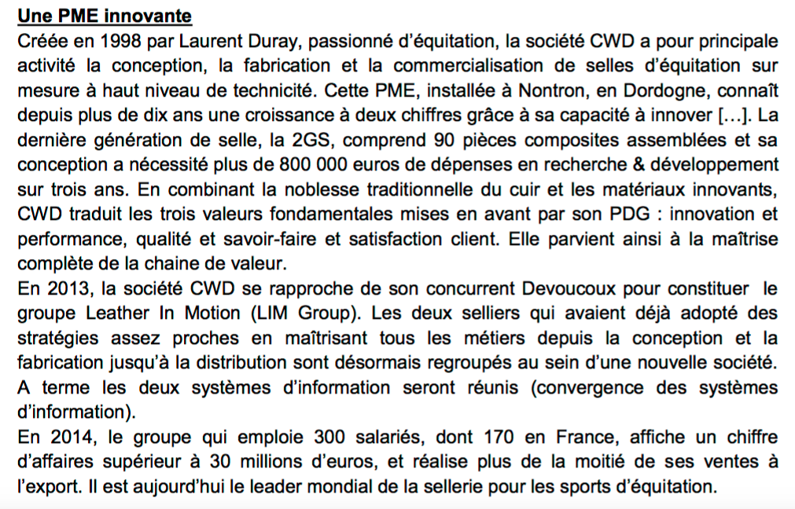
UN CONTEXTE D’ENTREPRISE

Slide 47
LES MISSIONS A REALISER
LES ANNEXES SUPPORTS DE LA REFLEXION

Slide 48
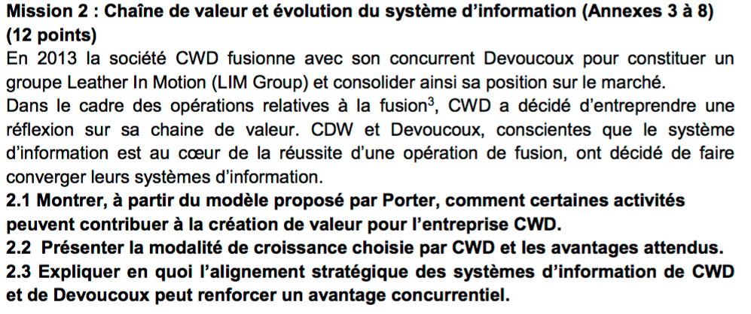
PRESENTATION DE MISSIONS STRUCTUREES PAR DES QUESTIONS DE NATURE ECONOMIQUE JURIDIQUE ET MANAGERIALE

Slide 49
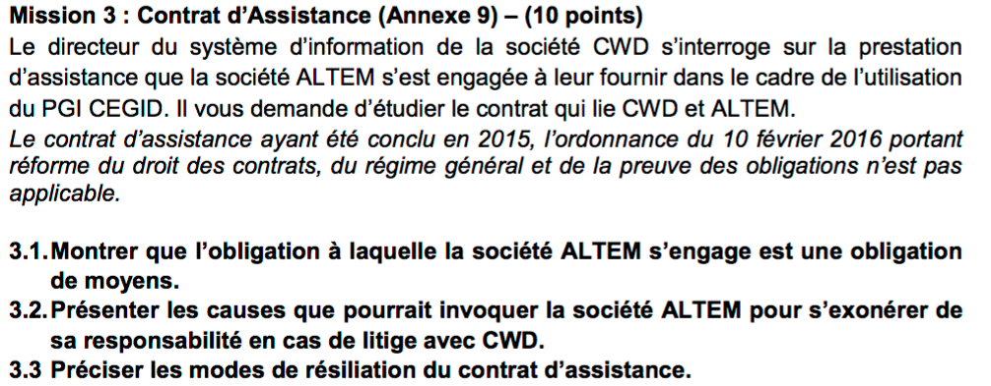

Slide 50
LES RESSOURCES
- Pour le programme et le guide de formation
- Des séquences pédagogiques, une bibliographie
SITE DU CRCOM :
https://crcom.ac-versailles.fr/spip.php?rubrique323

Slide 51
Des ressources en management
CREG : Centre de ressources en Economie et gestion Cnam : laboratoire interdisciplinaire de recherche : fiches de lecture
Conférence TED
La revue : Economie et Management

Slide 52
Des ressources en économie
Site de l’Insee http://insee.fr
DESSINE-MOI L’ECO: vidéos en économie.
http://dessinemoileco.com/
Dico de l’éco : portail du ministère de l’économie et des finances
https://www.economie.gouv.fr/facileco/dico-eco
Ecoline : Outil d’aide à la recherche documentaire en économie et en gestion à l’intention des enseignants, formateurs….
http://urfist.chartes.psl.eu/anciensite/Ecoline/Ecoline.html
Teco, TOUTE L’ECONOMIE
http://www.touteconomie.org/

Slide 53
Des ressources en droit
Portail universitaire du droit
https://univ-droit.fr/unjf-cours/
Village de la justice : actualités juridiques.
https://www.village-justice.com/
MOOC :
https://www.fun-mooc.fr/

Slide 54
MERCI A TOUTES ET TOUS …

